Slide 1

Formación Integral, Educación CRESE y Evaluación para la FI
Programa de Tutorías para el Aprendizaje y la Formación Integral PTAFI 3.0
I.E. Fe y Alegría Aures
Medellín
2024

Slide 2
Objetivos
General:
Dialogar sobre la ruta metodológica en torno a la implementación de la Formación Integral, la educación CRESE y la Evaluación en el marco de estrategia ABP implementada en la Institución Educativa Fe y Alegría Aures.
Específicos:
Reconocer las principales características de la formación integral, la educación CRESE y la evaluación para la FI.
Desarrollar múltiples estrategias flexibles, que faciliten el proceso integral y el aprendizaje de todos los estudiantes, promoviendo así la accesibilidad y la inclusión en el aula.

Slide 3
Estructura del espacio
Formación integral, Educación CRESE, Evaluación para la FI.
Centros de Interés y su conformación.
Evaluación justa y equitativa.

Slide 4
Formación Integral

Slide 5
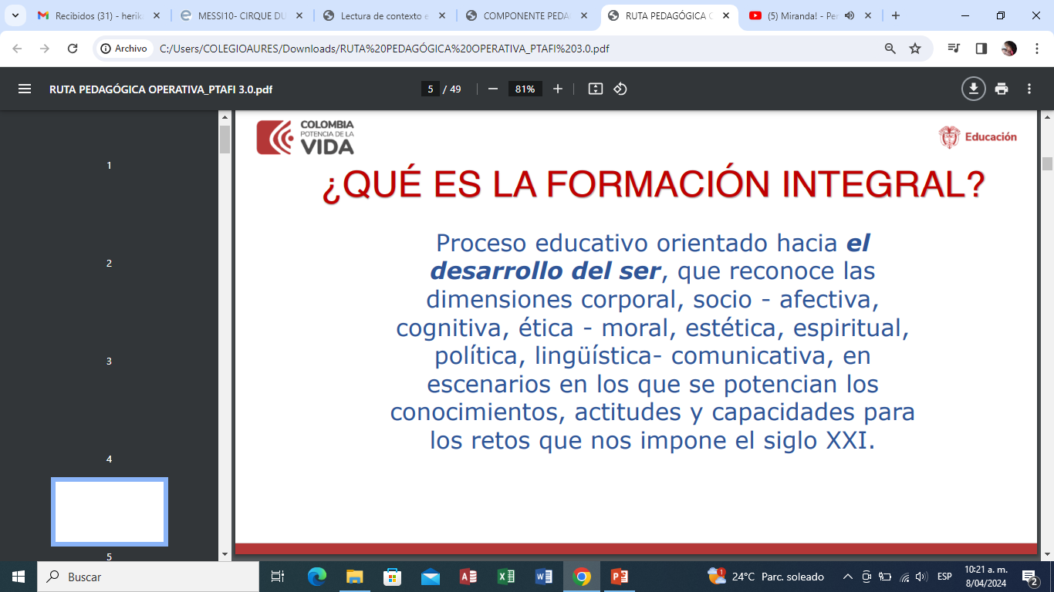

Slide 6
¿Para qué la Formación Integral?
El principal derrotero es garantizar el derecho a la educación y al desarrollo integral de las niñas, los niños, los adolescentes, los jóvenes y adultos, desde la educación inicial hasta el nivel de educación media, a través de estrategias de Formación Integral que reconocen la importancia de la cultura, el deporte, la recreación, la actividad física, las artes, la ciencia y la estrategia de Educación CRESE (ciudadana, para la reconciliación, antirracista, socioemocional y para el cambio climático) en prácticas pedagógicas pertinentes al contexto. (PND 2022-2026)
Notes:
Es una proyección ambiciosa que se hace desde el MEN que se espera ir desarrollando en el tiempo a través de los momentos 1,2,3; no es una propuesta para el desarrollo inmediato.

Slide 7
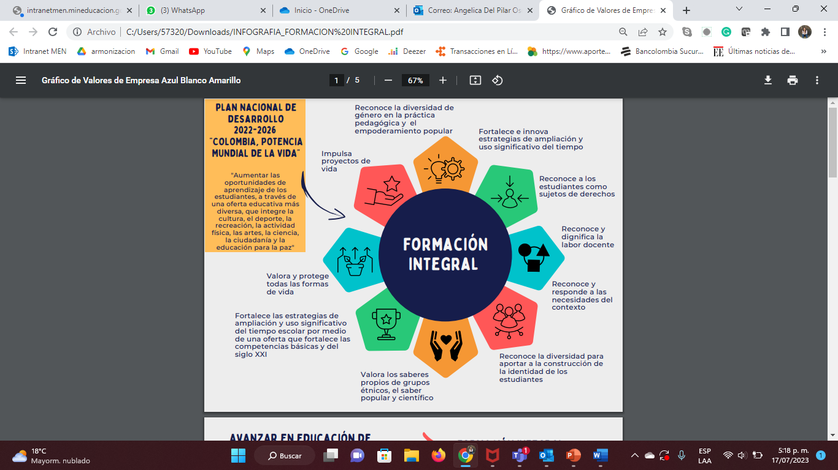
Características

Slide 8
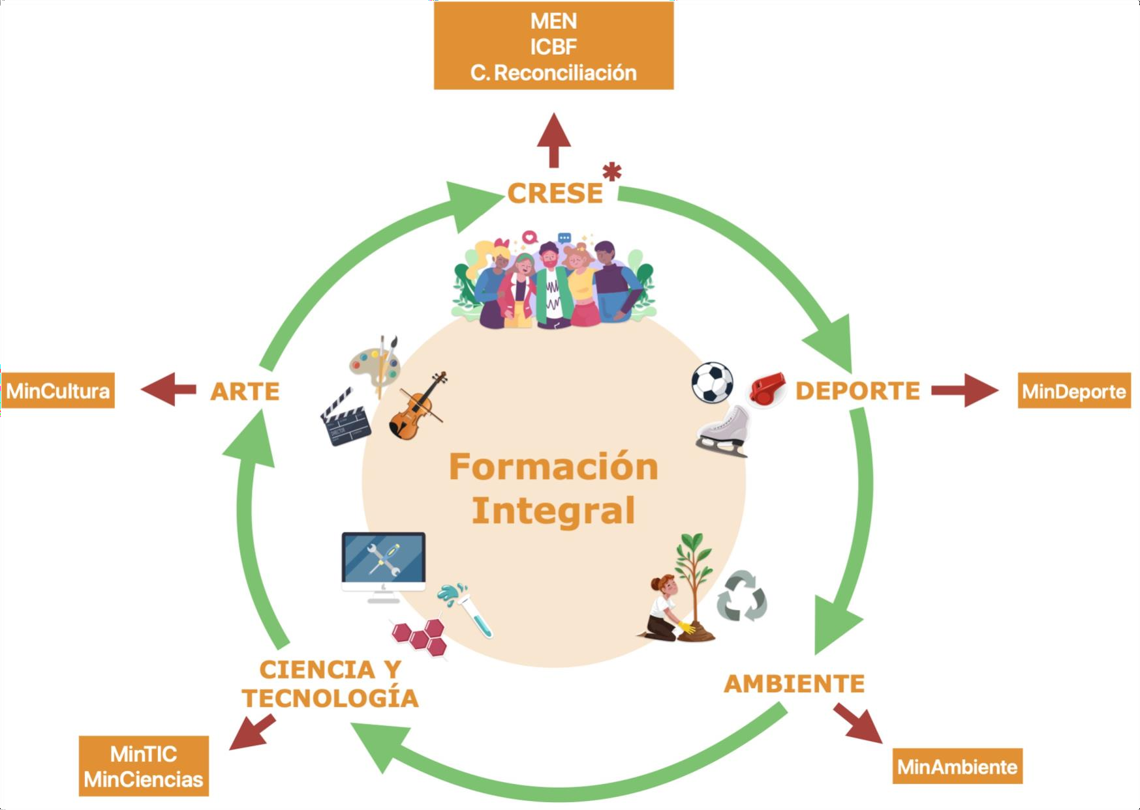
Formación Integral
Lectura del contexto institucional: PEI, Herramienta Integrada, Caracterización de la población estudiantil, entre otros.
Competencias básicas, habilidades del siglo XXI, fortalecimiento de capacidades.
Educación socioemocional, para la ciudadanía, la enseñanza de la historia, la reconciliación, antirracista y para enfrentar el cambio climático.
Centros de Interés
Son escenarios interactivos para el aprendizaje (existentes en el EE, agentes externos, convenios, etc.)
Notes:
*Educación socio-emocional: trabajo en conjunto con los otros programas a partir de la escuela de familia.
*Educación socio-emocional: intervenciones en el aula a partir de talleres “emociones para la vida” con intervención de los otros programas.
*Cambio climático: fortalecerlo a partir de la media técnica en Educación Ambiental y del PP “Protección del ambiente, la ecología y la preservación de los recursos naturales” (PRAE).
*Otros PP: -Sexualidad. –Cátedra de estudios afro-colombianos. –Cátedra escolar de teatro y artes escénicas. –Cátedra de la paz. –Cristóbal Diversa.
*Vinculación de nuevos tutores en otras áreas…

Slide 9
Formación Integral
La formación integral desde un enfoque inclusivo se refiere a garantizar que todas las personas, independientemente de sus diferencias individuales, tengan acceso a oportunidades educativas que promuevan su desarrollo completo en todas las dimensiones. Esto implica reconocer y valorar la diversidad en todas sus formas, ya sea de género, etnia, orientación sexual, capacidades físicas o cognitivas, entre otras..
Aquí hay algunas estrategias para lograrlo:
Diseño de actividades inclusivas: Desarrollar actividades y proyectos que permitan la participación activa de todos los estudiantes, teniendo en cuenta sus expectativas - habilidades, intereses y. Canales sensoriales para el aprendizaje (aprender por medio de apoyos visuales, auditivos, gustativos y Kinestésicos.
Flexibilidad en la evaluación: Proporcionar diferentes opciones de evaluación que permitan a los estudiantes demostrar su comprensión y habilidades de diversas maneras, como a través de proyectos, presentaciones orales, portafolios, entre otros.

Slide 10
3.Fomento de la autoestima: Reconocer y valorar las contribuciones de todos los estudiantes, promoviendo un ambiente donde se sientan seguros y respetados, lo que fortalece su autoestima y confianza en sí mismos.
4. Colaboración entre pares: Fomentar la colaboración y el trabajo en equipo entre los estudiantes, brindando oportunidades para que compartan sus conocimientos , habilidades, y aprendan unos de otros.
5. Flexibilización curriculares: Realizar adaptaciones ( flexibilización ) curriculares según las necesidades individuales de los estudiantes, proporcionando apoyos adicionales o modificando los materiales y actividades para garantizar su acceso al currículo.

Slide 11
Educación CRESE

Slide 12
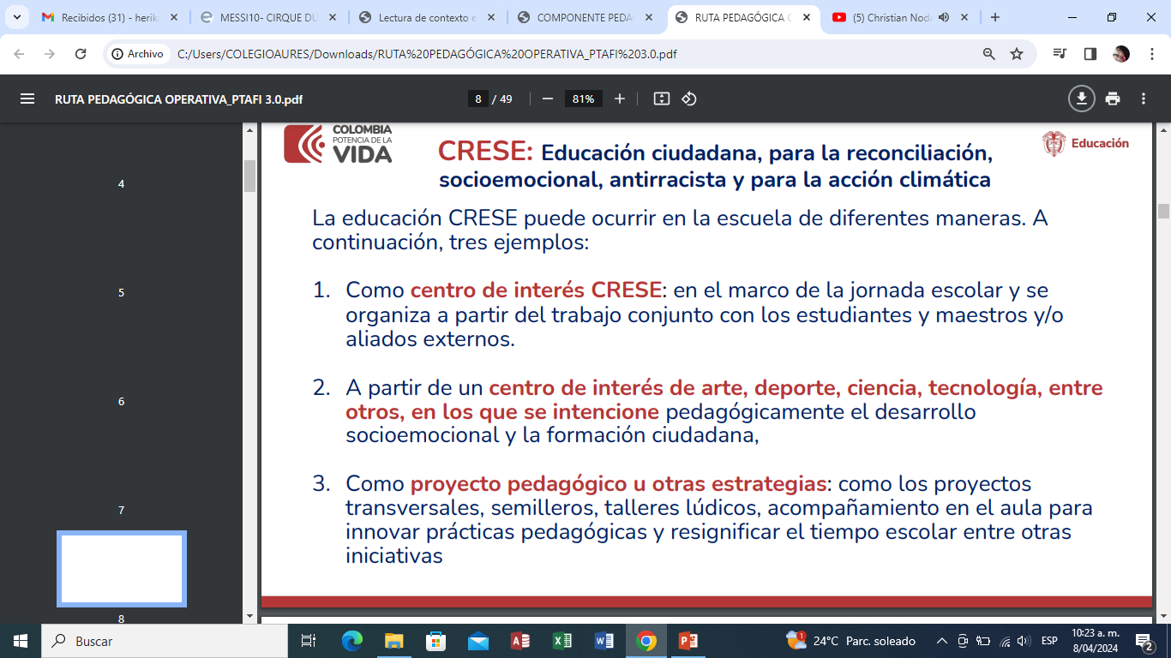
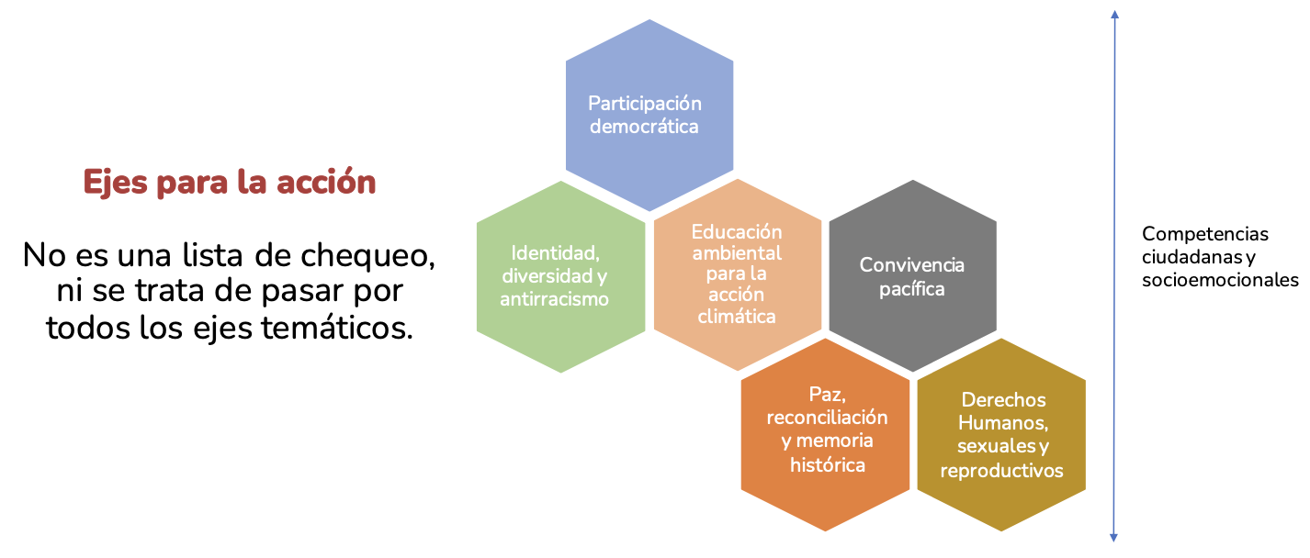
Educación CRESE: Ejes para la acción

Slide 13
Implementación CRESE

Slide 14
Centros de interés en clave de la formación integral

Slide 15
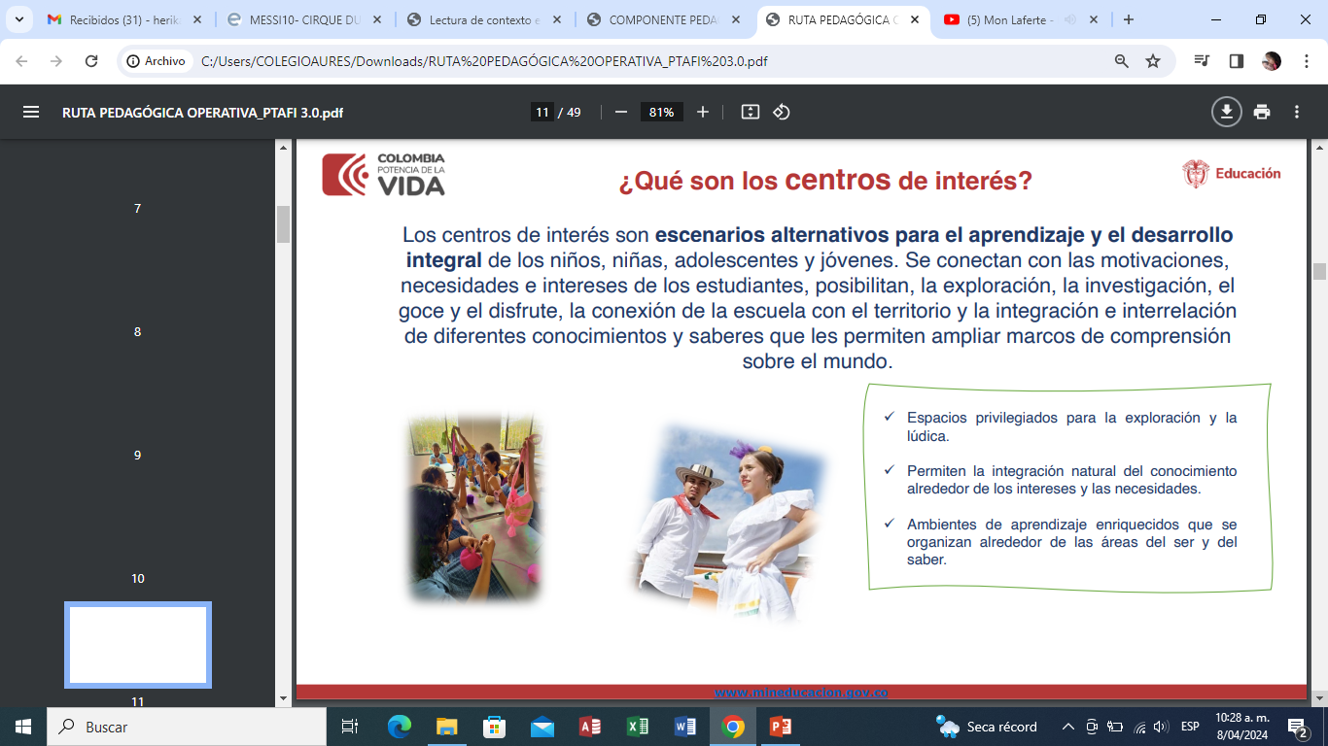

Slide 16
Los centros de interés pueden realizarse mediante proyectos pedagógicos, semilleros, clubes, laboratorios, entre otros. Su principal característica es el proceso dialógico que involucra a los y las estudiantes, los docentes y la participación activa de la comunidad educativa, teniendo en cuenta los intereses y motivaciones de los estudiantes y considerando sus proyectos de vida en un contexto local y global.

Slide 17
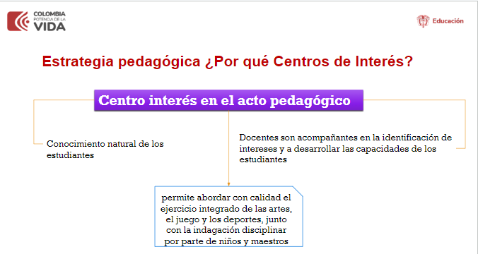

Slide 18

¿Qué fue lo que hizo William Kamkwamba?
… Historias que inspiran
Es la historia de William Kamkwamba, un chico de Malawi que a la edad de 14 años, en la pobreza y hambruna, construyó un molino de viento para dotar a su casa de electricidad.
Consiguió solucionar gracias a la ciencia la hambruna causada por la sequía que destruyó la cosecha de su pueblo.
Construyó un molino de viento para bombear el agua subterránea y poder así regar los campos.
Video: “El niño que domó el viento”

Slide 19
Evaluación

Slide 20
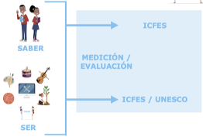
¿Qué evaluar?
El Ser y el Saber

Slide 21
Evaluar de manera justa y equitativa
Al evaluar el ser y el saber desde el DUA-A, es importante tener en cuenta la diversidad de los estudiantes y proporcionar opciones y apoyos que les permitan demostrar su aprendizaje de manera significativa y equitativa. Además, es fundamental utilizar múltiples formas de evaluación que reconozcan y valoren tanto el crecimiento académico como el desarrollo personal de los estudiantes.

Slide 22
Evaluar de manera justa y equitativa
Evaluar de manera justa y equitativa
  1. Utilizar una variedad de métodos de evaluación que se adapten a las diversas habilidades y estilos de aprendizaje de los estudiantes.
  2. Proporciona oportunidades para que los estudiantes demuestren su comprensión de diferentes maneras, como a través de proyectos creativos, presentaciones orales, pruebas escritas, entre otros.
  3. Ajusta las evaluaciones según sea necesario para reflejar las adaptaciones y apoyos proporcionados a los estudiantes durante el proceso de aprendizaje.
  Brindar accesibilidad y los apoyos necesarios para el proceso de aprendizaje de cada estudiante.

Slide 23
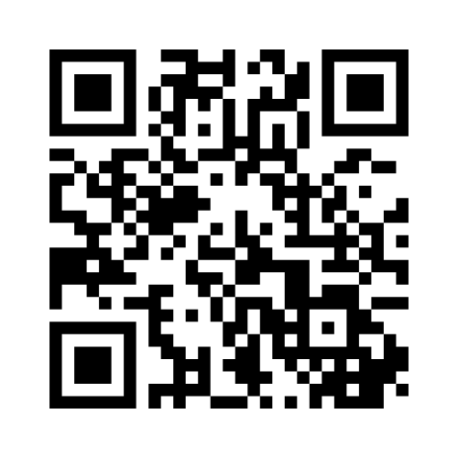
MENTIMETER
¿Cuáles son los criterios de participación para los niños, niñas y adolescentes en los proyectos y cómo se asegura una representación diversa y equitativa?
¿Cómo se realiza la armonización y articulación entre el diseño curricular y los proyectos?
¿De qué manera se podrían personalizar los proyectos para reflejar los intereses y potencialidades individuales de los estudiantes?
https://www.menti.com/al27oj7adpz8

